Slide 1
UI 구성 예시
미리보기 (preview)
Meta Learning 벤치마크 데이터셋 omniglot, mini-imagenet 중 선택
이미지 파일 확인
데이터 전처리 (preprocessing)
Meat Learning 학습 세팅을 위한 N-way K-Shot Task Sampling
Sampling된 Task 확인

Slide 2
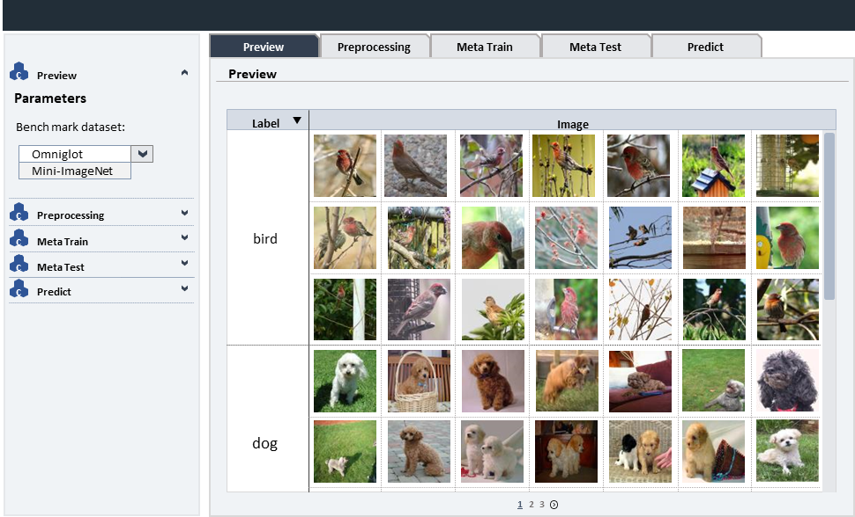
1. Preview

Slide 3
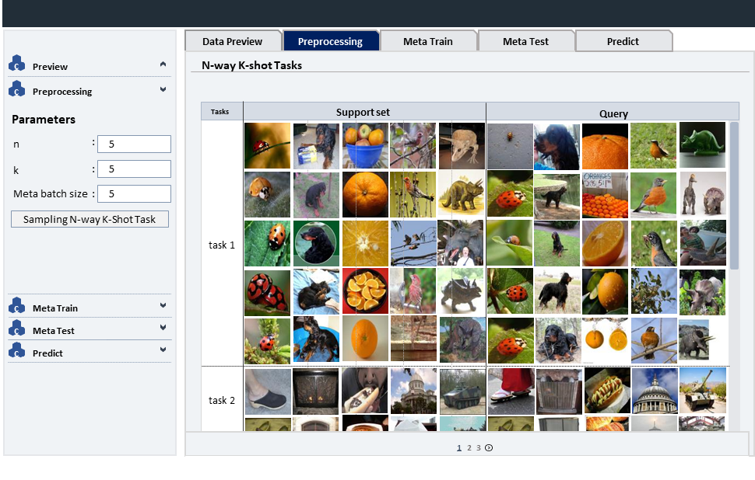
2. Preprocessing

Slide 4
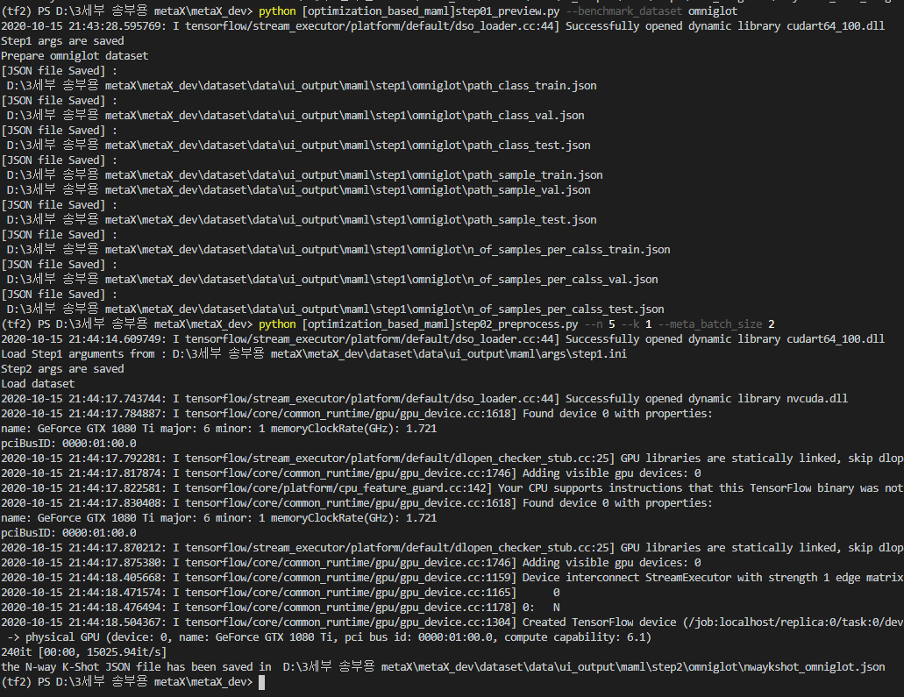
Step1-2 실행화면-omniglot

Slide 5
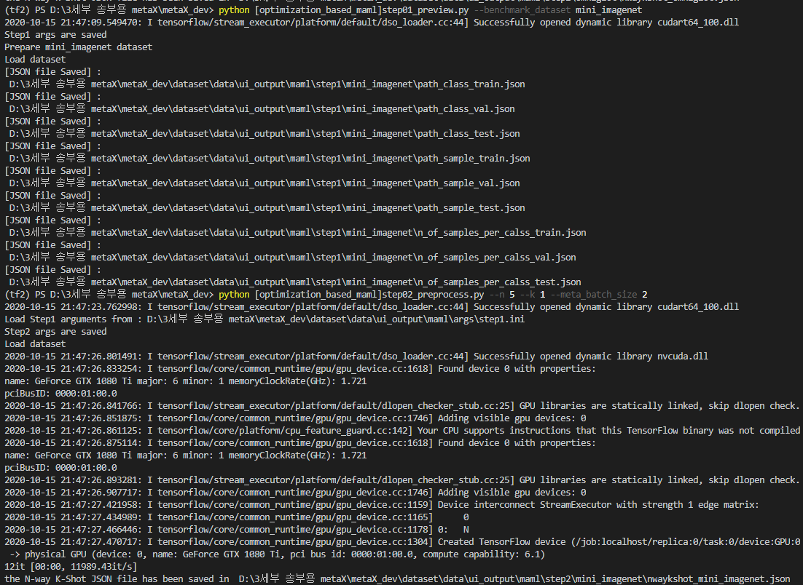
Step1-2 실행화면-mini-imagenet

Slide 6
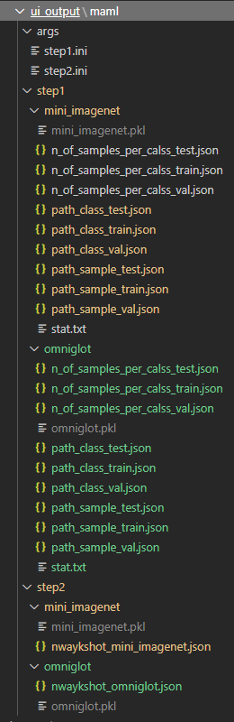
Step1-2 실행결과 생성된 파일
요청포맷_1차발송본.xlsx 참고

